Slide 1
Assemblée du Département Accélérateur
Ordre du jour
Nouvelles générales
Mise à jour ISIS
AoB
Retour des réunions Infrastructures et COMITI
Tour de table des projets
Orsay, 1er Décembre 2016
Notes:
How to edit the title slide
Upper area: Title of your talk, max. 2 rows of the defined size (55 pt)
Lower area (subtitle): Conference/meeting/workshop, location, date, your name and affiliation, max. 4 rows of the defined size (32 pt)
Change the partner logos or add others in the last row.

Slide 2
Nouvelles générales:
Résultats des concours internes:
Cynthia Vallerand
Angeles Fauss-Golfe
Gabriel Mercadier (TCN au SDTM-Atelier)
Attribution des postes pour 2017:
2 postes NOEMI: IR2 BAP C + IE BAP C
2 Postes FSEP: IE BAP E + AI BAP C
Demande de CDD et post-Doc à l’IN2P3: En attente du résultat d’arbitrage
29 post-doc
12 CDDs ITA
29 demi-bourses de thèse.

Slide 3
Nouvelles générales:
Les directeurs de thèse sont invités à inclure les demandes de thèse sur « ADOUM »
Journées prospectives de Seillac: du 3 au 5 Mai 2017, avec une possibilité d'arriver le 2 Mai au soir pour le diner.
→ Ouverture des inscriptions bientôt.
Compagne d’évacuation d’appareils informatiques/électriques obsolètes ou hors-service:
→ Benne prévue le 12 Décembre 2016
→ Document d’évacuation à remplir.
Accès Exceptionnel au laboratoire (les WEs): bientôt les badges seront réactivés à part dans certaines zones jugés « dangereuses » à définir.

Slide 4
Nouvelles générales:
Refonte des labos d’Orsay:
Formation du CILO: 30 membres environ
Membres du CL de chaque labo (4 pour le LAL)
Marie-Hélène Schune
François Wicek
Florent Robinet
Walid Kaabi
Personnes nommé par les directions (4 pour le LAL): Pas encore fait pour le LAL.

Slide 5
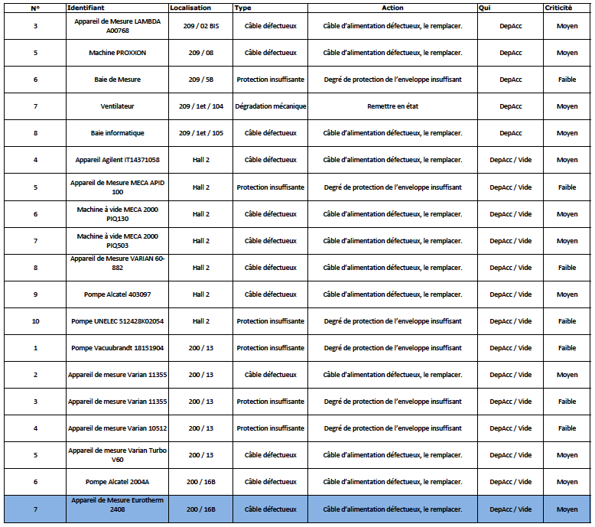
Nouvelles générales:
Tableau MàJ des Non-conformités électriques des appareils du DEPACC suite au contrôle par DEKRA + Actions correctives à mettre en place :

Slide 6
Mise à jour ISIS:
Dès que les nouveaux codes seront en place (décembre 2016), la direction sollicitera les chefs de projet et les chefs de service pour remplir ISIS 2016 qui sera la photo initiale à mettre à jour dans le futur.
Dans la nouvelle répartition (2016), il y aura des codes Administration, enseignement, services généraux…
Si nécessaire, création par l’administration de nouveaux codes (après consultation avec l’IN2P3).
Mise à jour trimestrielle par les chefs de projet (Fin Décembre, fin Mars, fin Juin et fin Septembre).
Vérification des chiffres par les chefs de service et validation définitive par l’administration.

Slide 7
AoB:
Renouvellement des licences CST (une autre tentative de mutualisation sera faite, appuyée par le nouveau DAS accélérateur et le nouveau directeur technique)
Acquisition de la licence OPERA (10 modules)
Contrôle Amiante dans les bureaux du DEPACC: Rapport à venir.
→ Pas de risque détecté.
Utilisation des voiture de fonction: les DU seront obligé de donner les noms des agents en cas d’infraction au code de la route (pour retrait de point sous peine d’une lourde amande s’ils ne le font pas). Les amandes seront toujours payé par le labo.
Accueil des stagiaires et locaux disponibles en 2017.

Slide 8
AoB:

Slide 9
Nouvelles générales:
Participation aux conférences 2017:
Concertation au niveau des projets/ groupes thématiques
Toutes les publications doivent être communiquées au secrétariat du DEPACC pour publication sur le site web du département (publication par projet/activités R&D.
Relance de l’idée d’une identité visuelle unique pour les posters/présentations du DEPACC.

